Slide 1

“ УПА за повне визволення народу з-під московсько-большевицького та німецького ярма, за побудову Української Самостійної Соборної Держави без поміщиків, капіталістів… “
(із листівки УПА 1944 р.)
Ернесто Че Гевара : “ Яка армія може похвалитися тим, що ще протягом десяти років по закінченні Другої світової війни могла вести бойові дії без підтримки ззовні?... УПА виявилася найстійкішою ”.
Шарль де Голль : “ Якби у французької армії був такий дух, як в УПА, то німецький чобіт ніколи не топтав би Францію “

Slide 2

День створення УПА – 14 жовтня 1942 року на Покрову:

Slide 3

“Українська Самостійна Соборна Держава (УССД)”, “Воля народам – воля людині!” (мета і гасло УПА):

Slide 4

Основні Цілі та принципи боротьби УПА:

Slide 5
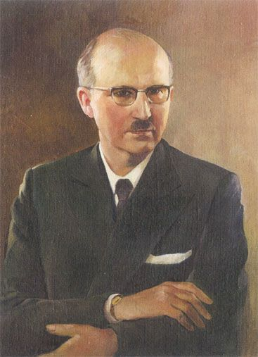

Ярослав Стецько та печатка уряду Української держави з 30 червня 1941 р.:

Slide 6
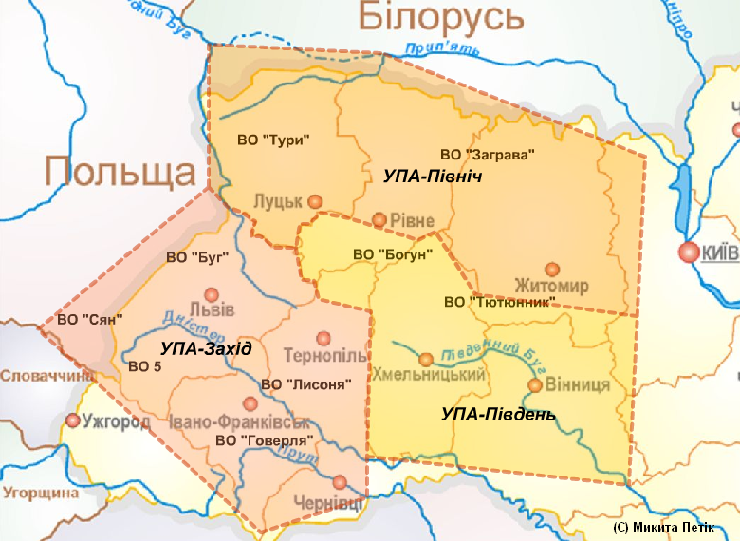
Територія дії та структурного поділу підрозділів УПА в 1943-1944 роках:

Slide 7
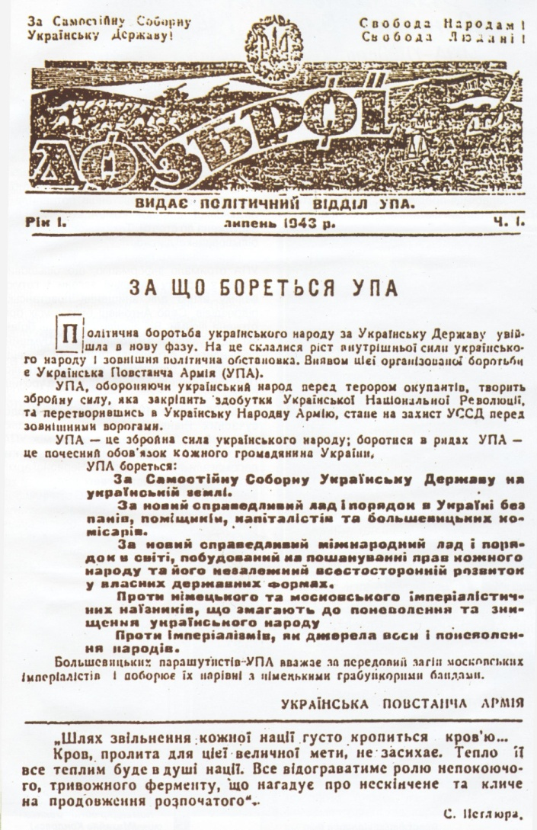
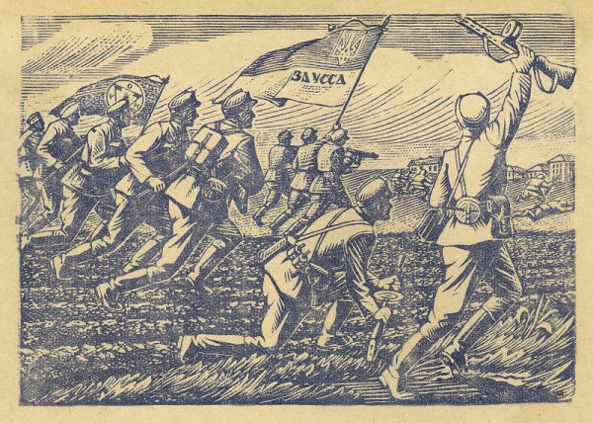
Листівка та перша агітка упа:

Slide 8
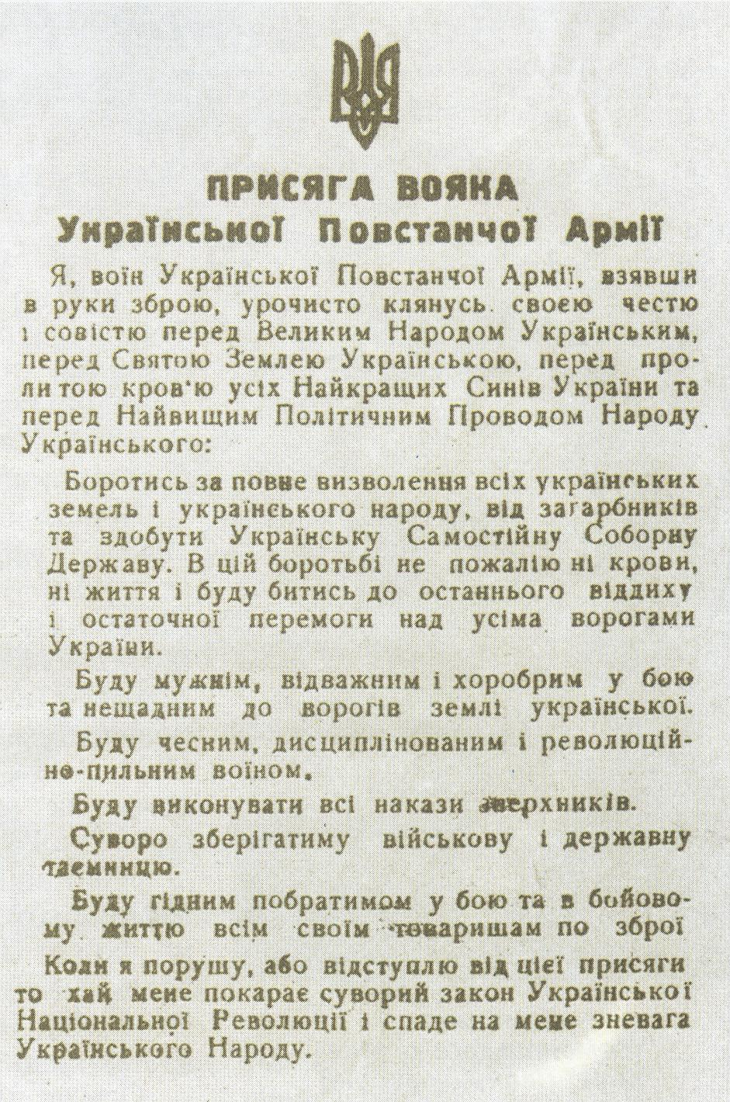
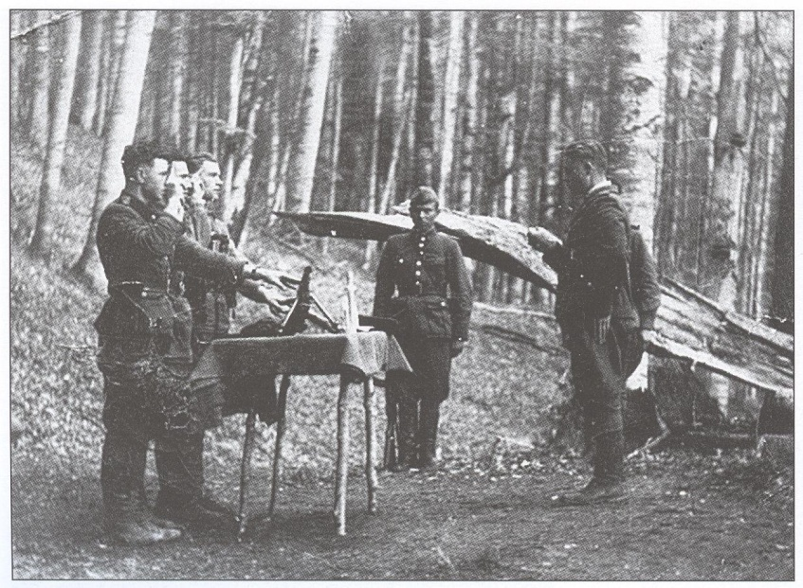
Присяга УПА на вірність Україні:

Slide 9
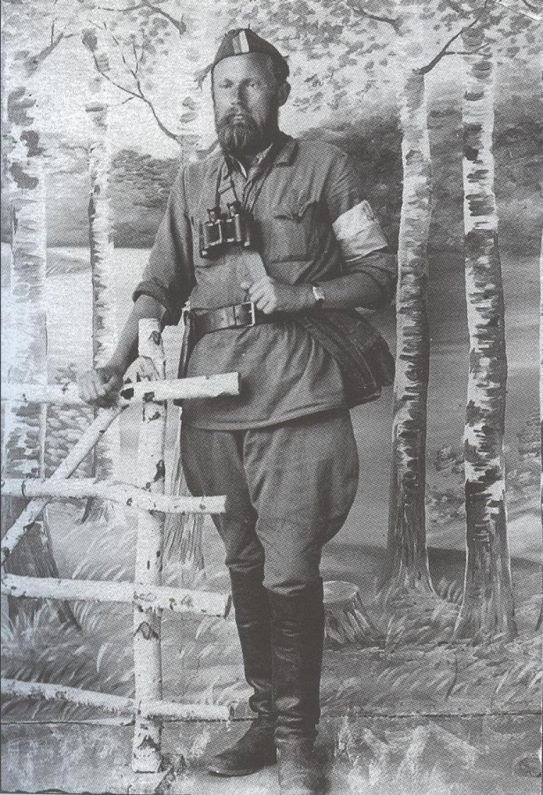
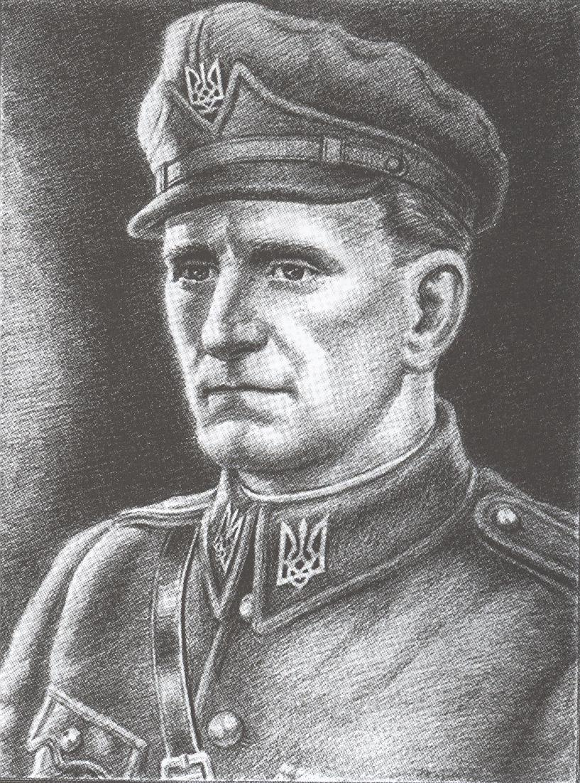
Командування УПА:
Отаман Т. Боровець (“Тарас Бульба”) – командир УПА “Поліська Січ”
Головнокомандувач УПА, генерал-хорунжий Р.Шухевич (“Тарас Чупринка”)

Slide 10
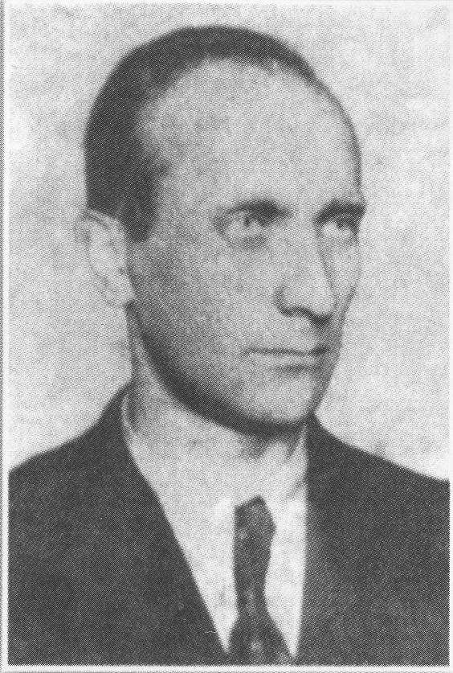
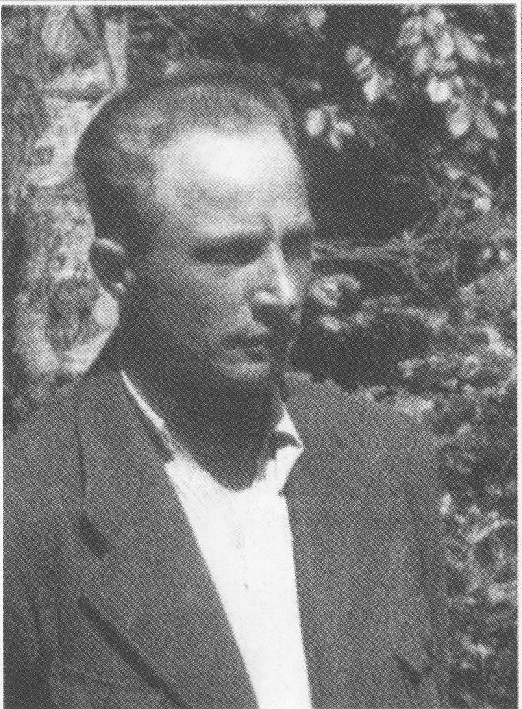
Командування УПА:
Полковник Д.Клячківський (“Клим Савур”), командир УПА-Північ
Полковник В.Сидор (“Шелест”), командир УПА-Захід

Slide 11
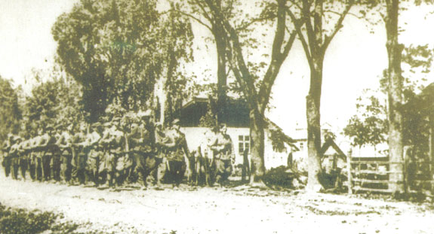
Вояки одного з відділів групи “богун” (північна Тернопільщина):

Slide 12
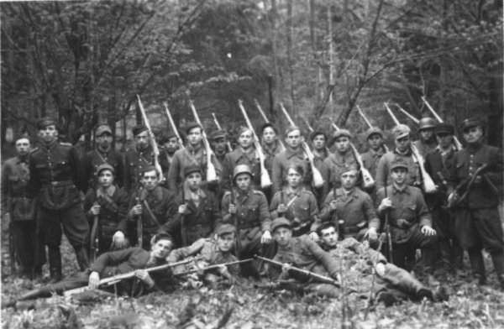
Світлина невідомого відділу УПА:

Slide 13
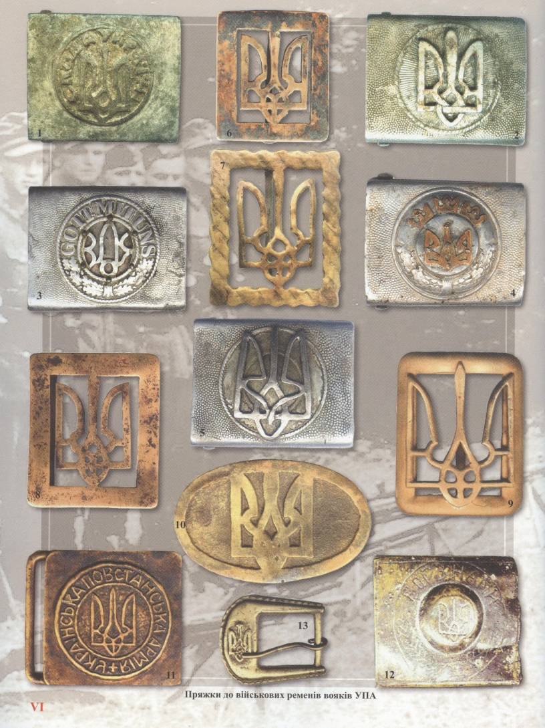
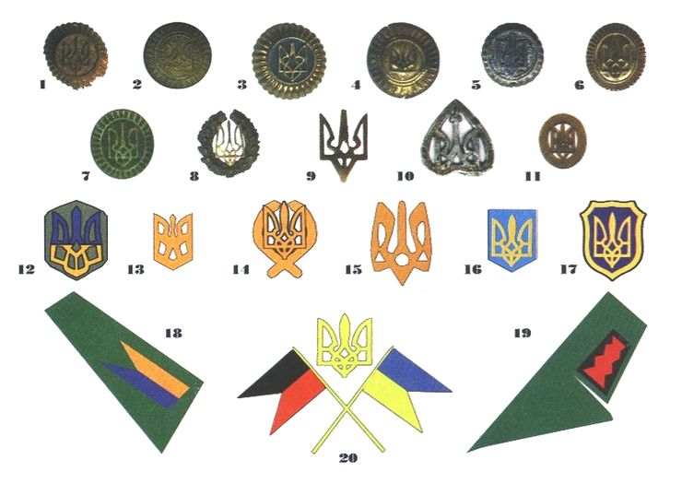
Кокарди, Шеврони, Саморобні і трофейні пряжки старшин та солдат упа:

Slide 14
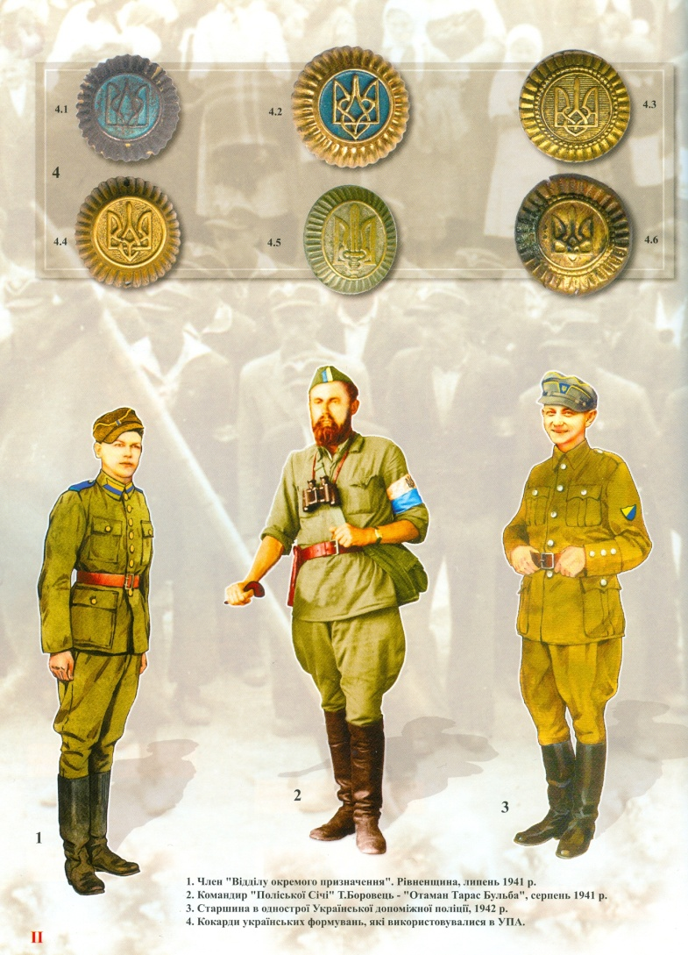
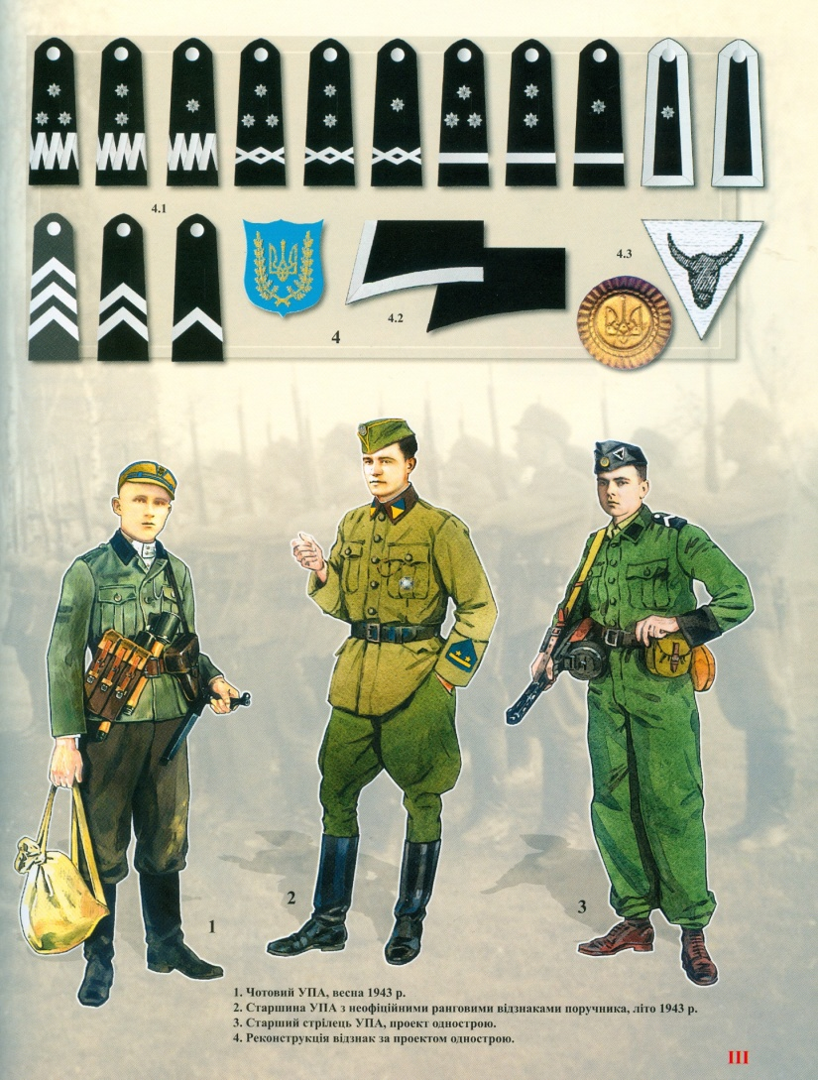
однострої, кокарди, відзнаки бійців упа 1941-1943 років:

Slide 15
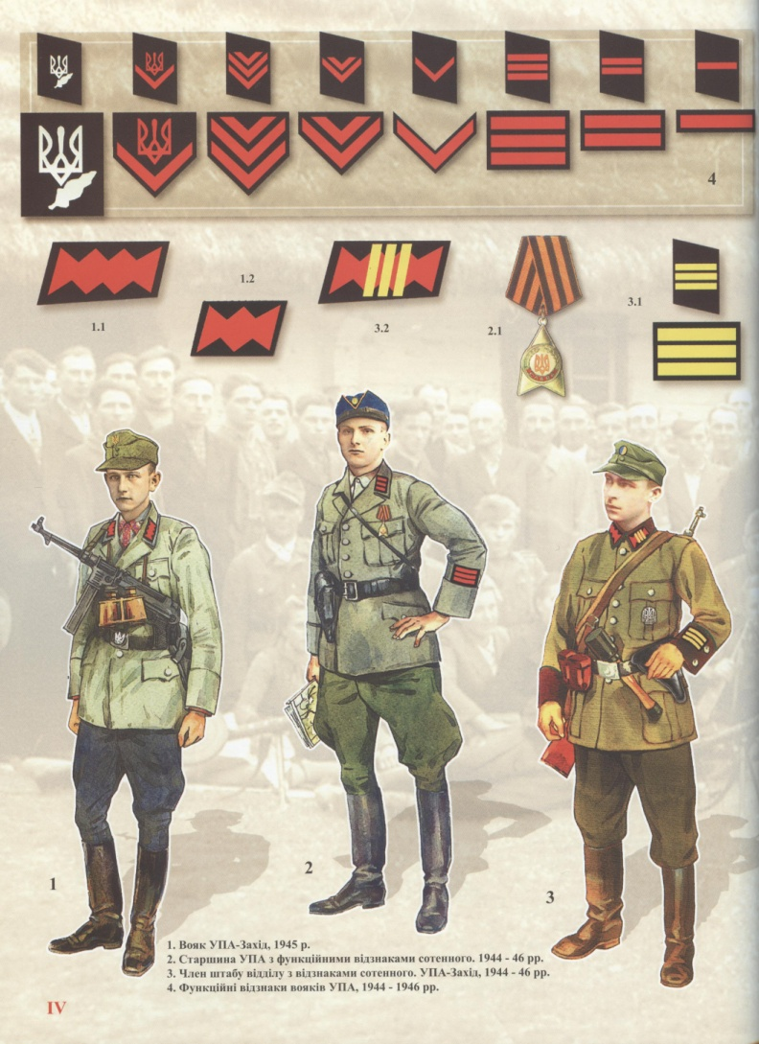
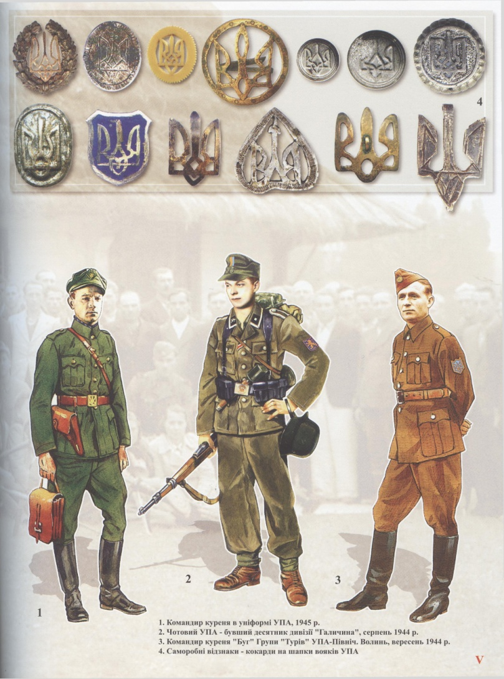
Уніформа, відзнаки, саморобні кокарди воїнів упа 1944-1946 років:

Slide 16
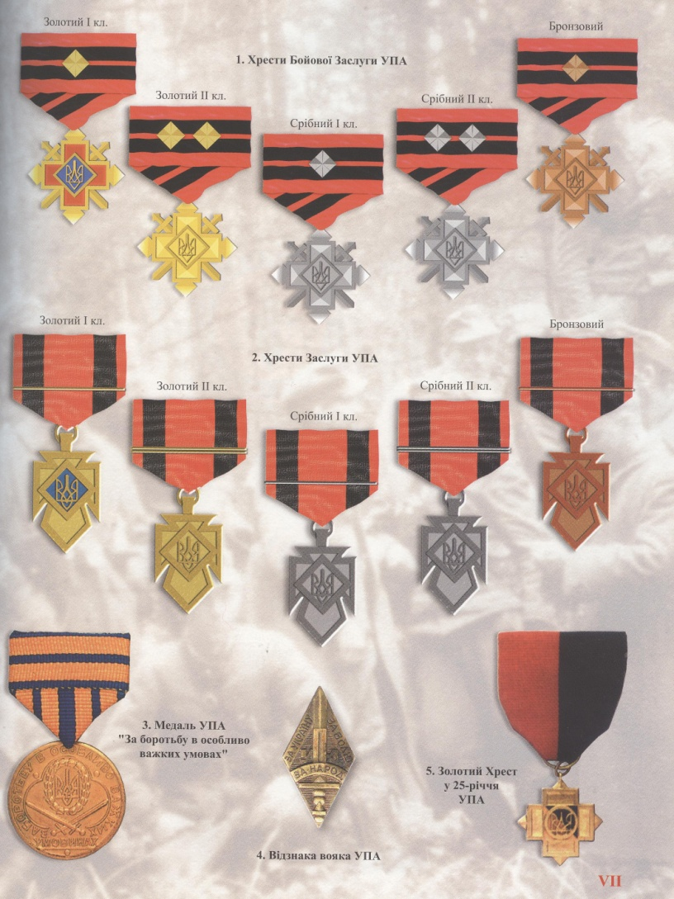
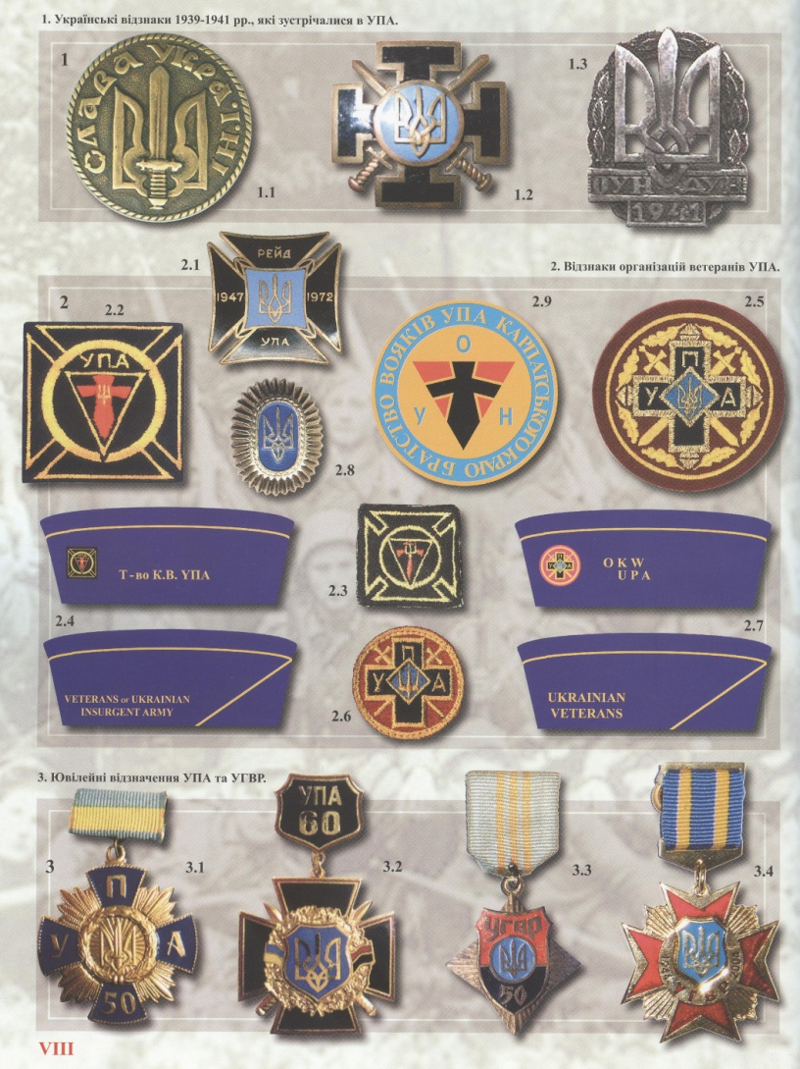
Нагороди, відзнаки та ювілейні відзначення старшин і бійців підрозділів упа та угвр:

Slide 17
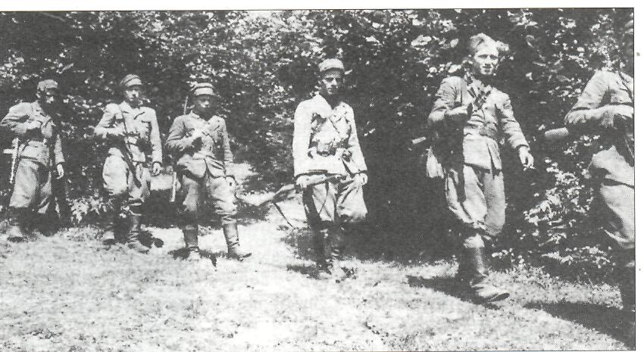
Рейдова група УПА:

Slide 18
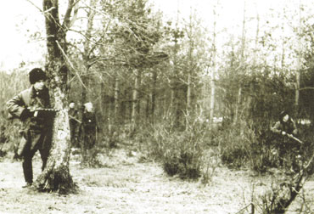
Стеження та зближення з ворогом:

Slide 19
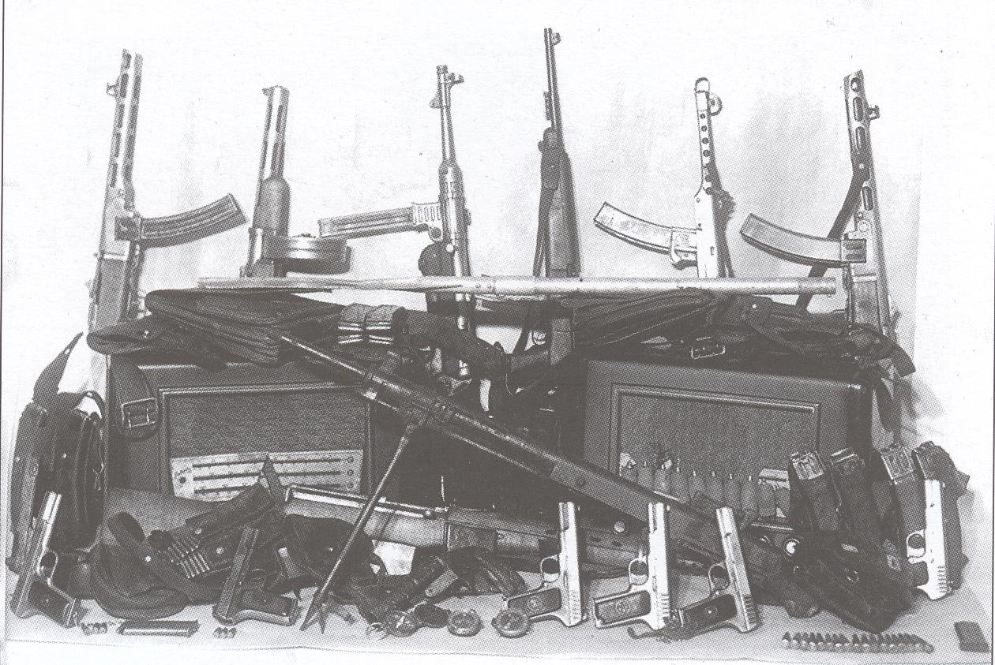
Зброя, спорядження і радіоапаратура вилучена співробітниками МДБ із бункера ОУН, 1951 рік:

Slide 20
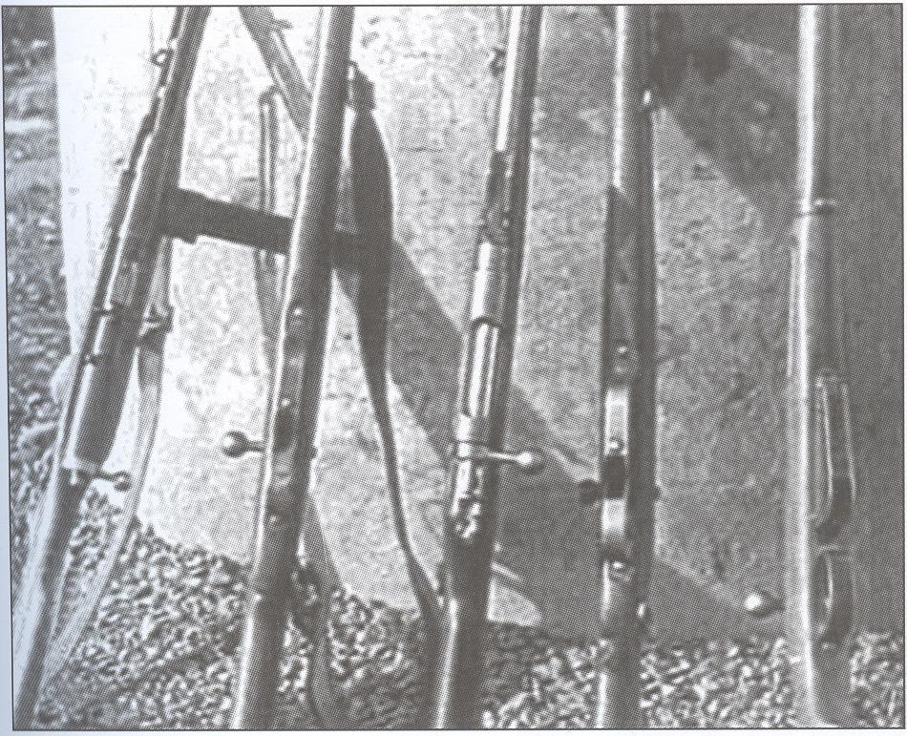
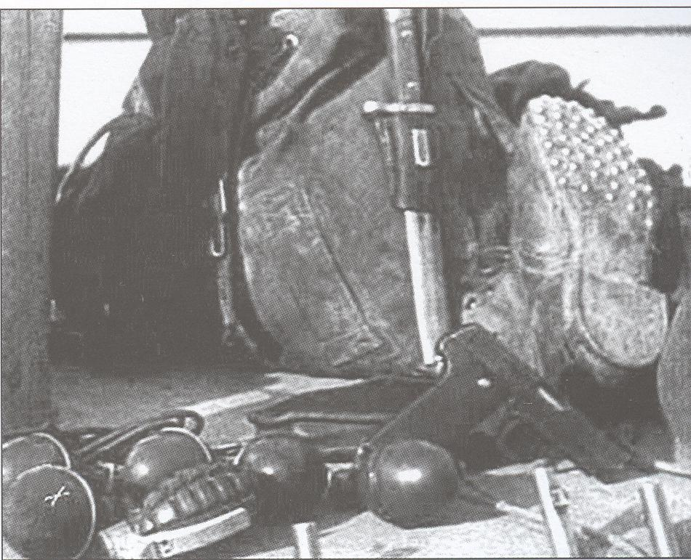
Трофейна зброя, спорядження захоплені бійцями упа:

Slide 21
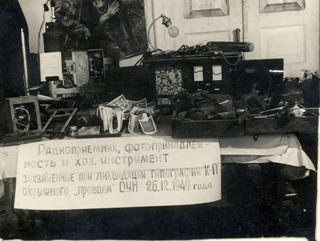
Радіоприймач, фотоприналежності та госп. Інструмент, захоплені при ліквідації типографії окружного проводу ОУН, 26.12.1949 р.:

Slide 22
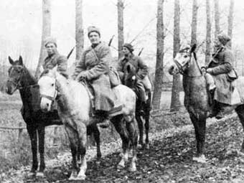
Кінна розвідка упа:

Slide 23
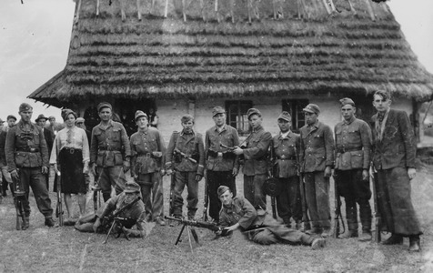
Після виконання бойового завдання:

Slide 24
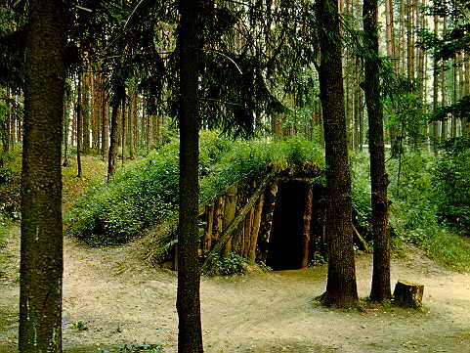
Відновлена криївка-землянка в с. Бабій на Рівненщині:

Slide 25
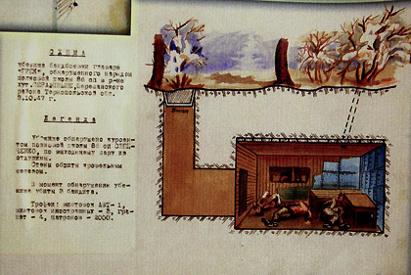
Розріз захопленого схрону із трьома вбитими упівцями:

Slide 26
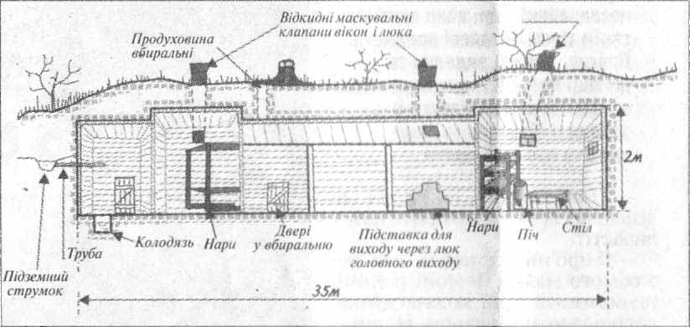
План

Slide 27
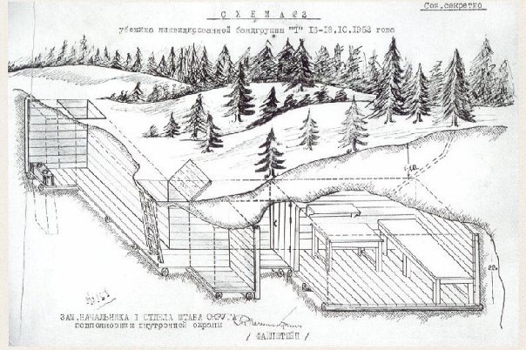
Розріз схрону в ложбині між схилами:

Slide 28
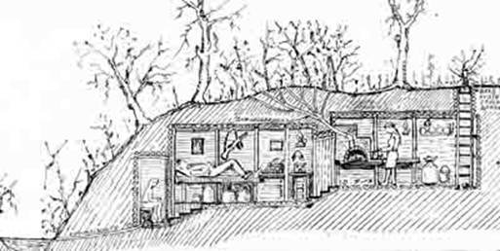
План Розрізу типової упівської лісової криївки:

Slide 29
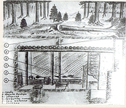
Замаскований бункер посеред вирубки:

Slide 30
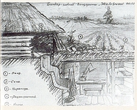
Замаскована під сарай криївка-зброярня:

Slide 31
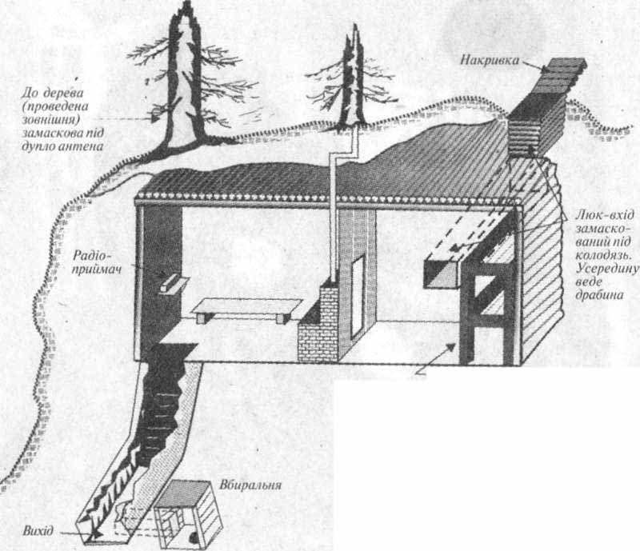
Замаскована під колодязь криївка з радіоприймачем:

Slide 32
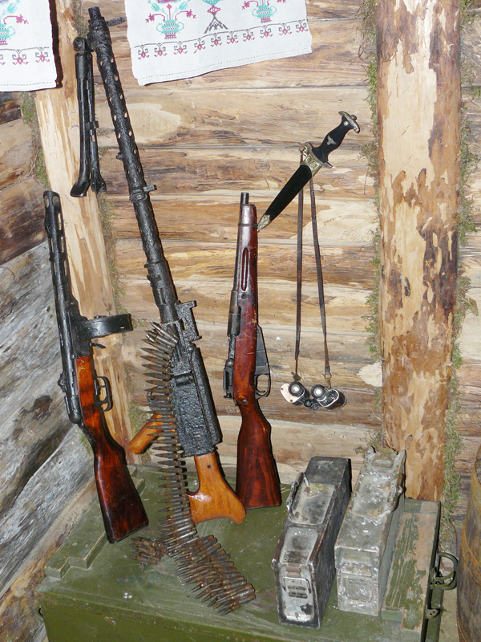
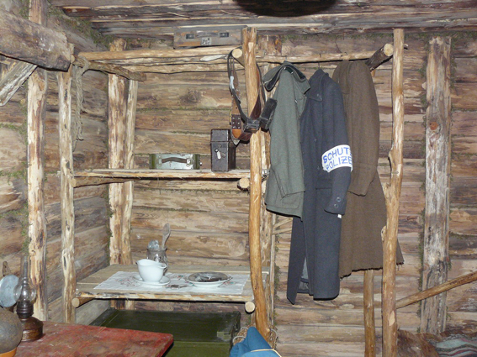
Відновлений інтер’єр справжньої криївки із знайденою зброєю та речами на Львівщині:

Slide 33
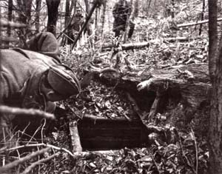
Лаз до виявленої криївки:

Slide 34
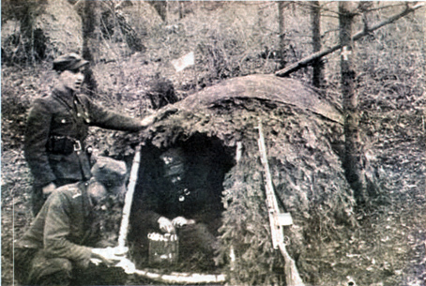
Тимчасовий замаскований схрон-шалаш:

Slide 35
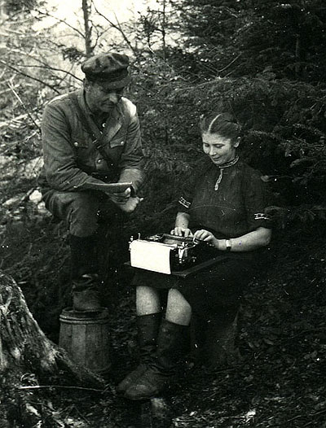
Похідна друкарня працює:

Slide 36
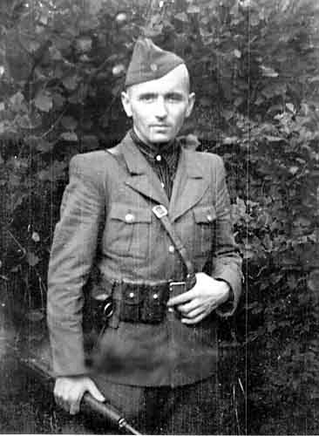
Генерал-хорунжий Василь кук (“коваль”), командир упа-південь, а з березня 1950 по травень 1954 року головний командир УПА :

Slide 37
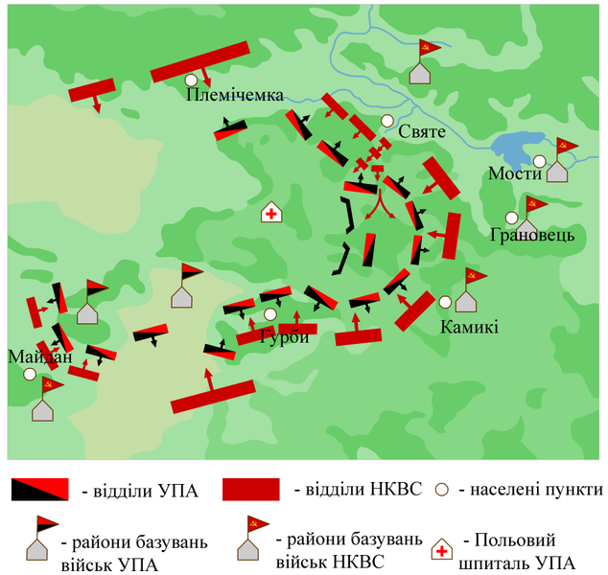
Найбільш масштабний бій відділів УПА під Гурбами:

Slide 38
Бій, що увійшов в історію, як бій Гурби — Антонівці, або Гурбинський бій, був одним з найтриваліших і одночасно найбільшим за масштабами серед тих, що коли-небудь вела УПА. Розпочався він у квітні і тривав до початку травня 1944 року. Він охопив терени сучасних Рівненської (Здолбунівського, Дубненського та Острозького районів) та Тернопільської (Кременецький та Шумський райони) областей. Основний ареал бойових дій припав на територію між селом Антонівці та урочищем Гурби. В смертельному герці зійшлись 5 тисяч упівців (відділи південної групи УПА-Північ «Богун» під командуванням командира Петра Олійника — «Енея» та з’єднання «Холодний Яр» УПА-Південь, очолюване командиром Миколою Свистуном) і понад 35 тисяч бійців каральних загонів НКВС, на боці яких була авіація, танкові частини, бронепотяг та артилерія. Найбільш запеклі бої точилися з 21 по 25 квітня. Проявивши великий героїзм, знищивши понад 900 більшовиків, підбивши 5 танків, загони УПА прорвали вороже кільце на заході, в районі с. Буща, та вийшли з оточення. Власні втрати повстанців — 150 убитих та 60 поранених, більше 100 полонених. Одним з героїв бою став не хто інший, як Василь Кук (полковник Василь Коваль), завдячуючи військовій майстерності якого упівцям вдалося вийти з оточення.

Slide 39
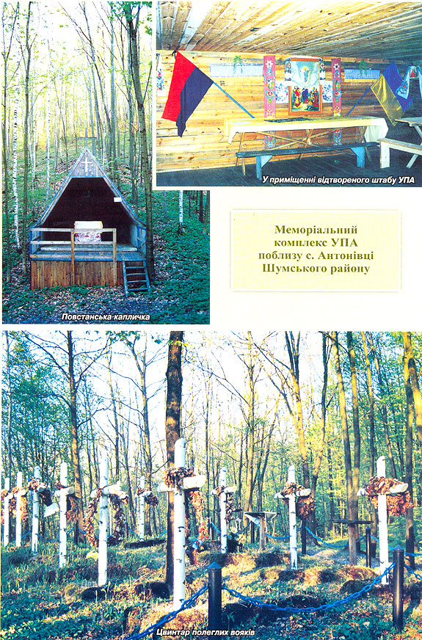
Меморіальний комплекс УПА поблизу села Антонівці шумського району:

Slide 40
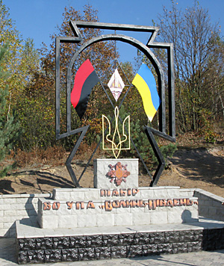
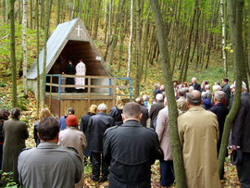
Табір во упа “волинь-південь” з капличкою біля Антонівців:

Slide 41
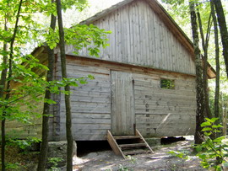
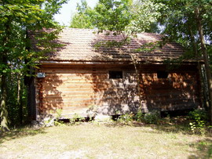
Реконструкція штабу во “волинь-південь” в антонівцях:

Slide 42
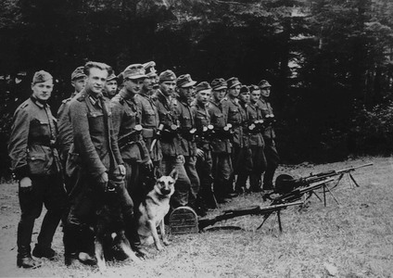
Відділ “Леви” перед завданням:

Slide 43
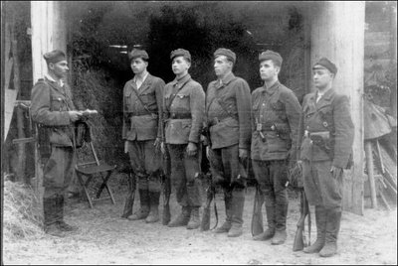

Одержання завдання та закатовані упівці:

Slide 44

Рейд відділу УПА в Карпатах, 1946-1947 роках:

Slide 45


Незабутні світлини:

Slide 46


Лісовий Великдень та літургія:

Slide 47


Головний художник упа ніл хасевич, його роботи та бофони:

Slide 48


Агітки УПА:

Slide 49


Різдв’яні листівки УПА:

Slide 50


Різдв’яні листівки УПА:

Slide 51


Боївка сб оун та підпільники костопольщини:

Slide 52

“ Здобудем україну, або згинем за неї!..”:

Slide 53

Традиційне реконструкційно-костюмоване святкування Дня УПА у Львові:

